Slide 1
Онлайн
образование
otus.ru

Slide 2



Проверить, идет ли запись
Меня хорошо видно
&& слышно?

Slide 3
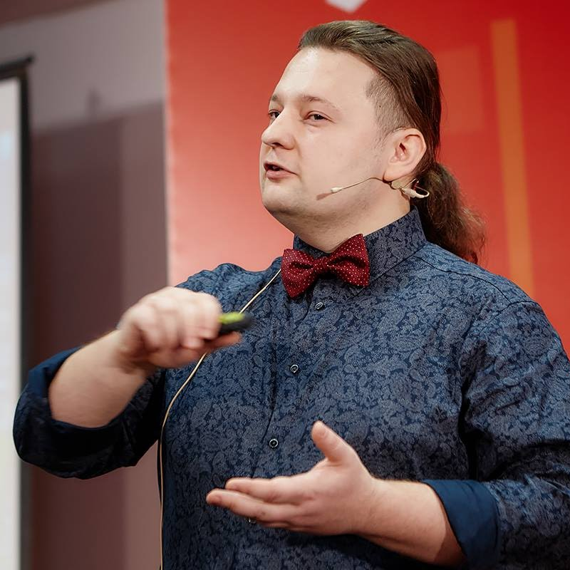
Интерпретируемость
Тема вебинара
Филонов Павел
Руководитель курса MLOps
@Павел Филонов в Slack

Slide 4
Маршрут вебинара
Интерпретируемость
Correlation vs Causation problem
Интерпретируемый ML
Заключение

Slide 5
Цели вебинара
После занятия вы сможете
1. | Научиться механизмам “самопроверки” causal inference
2. | Использовать фреймворки для интерпретации ML-моделей

Slide 6
Correlation vs Causation

Slide 7
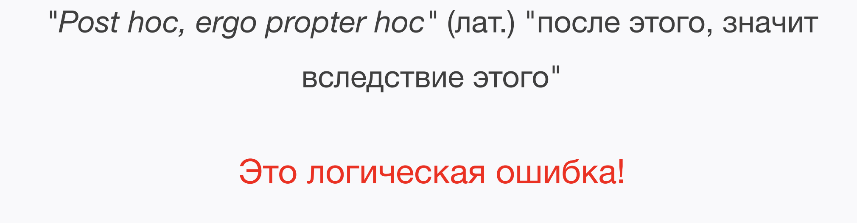
Тезис-1

Slide 8
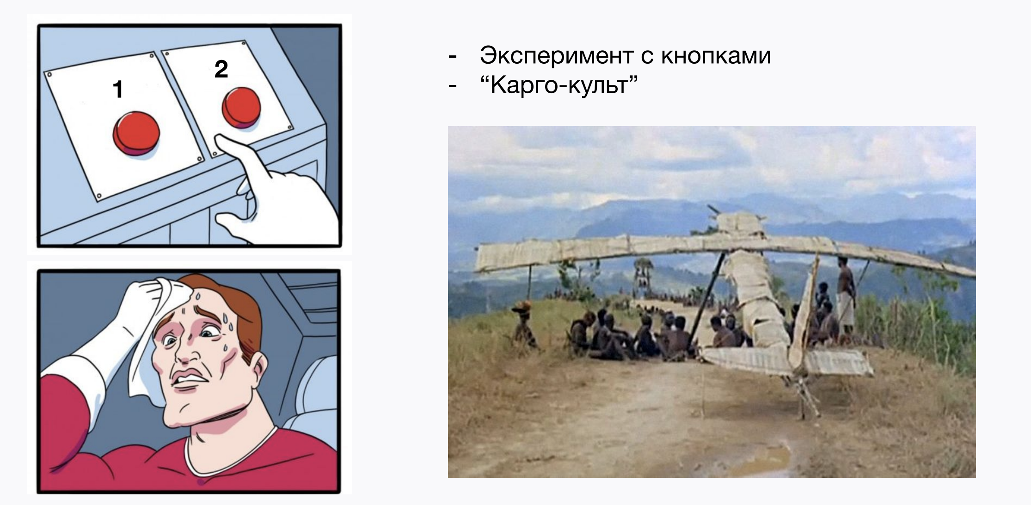
Тезис-2

Slide 9
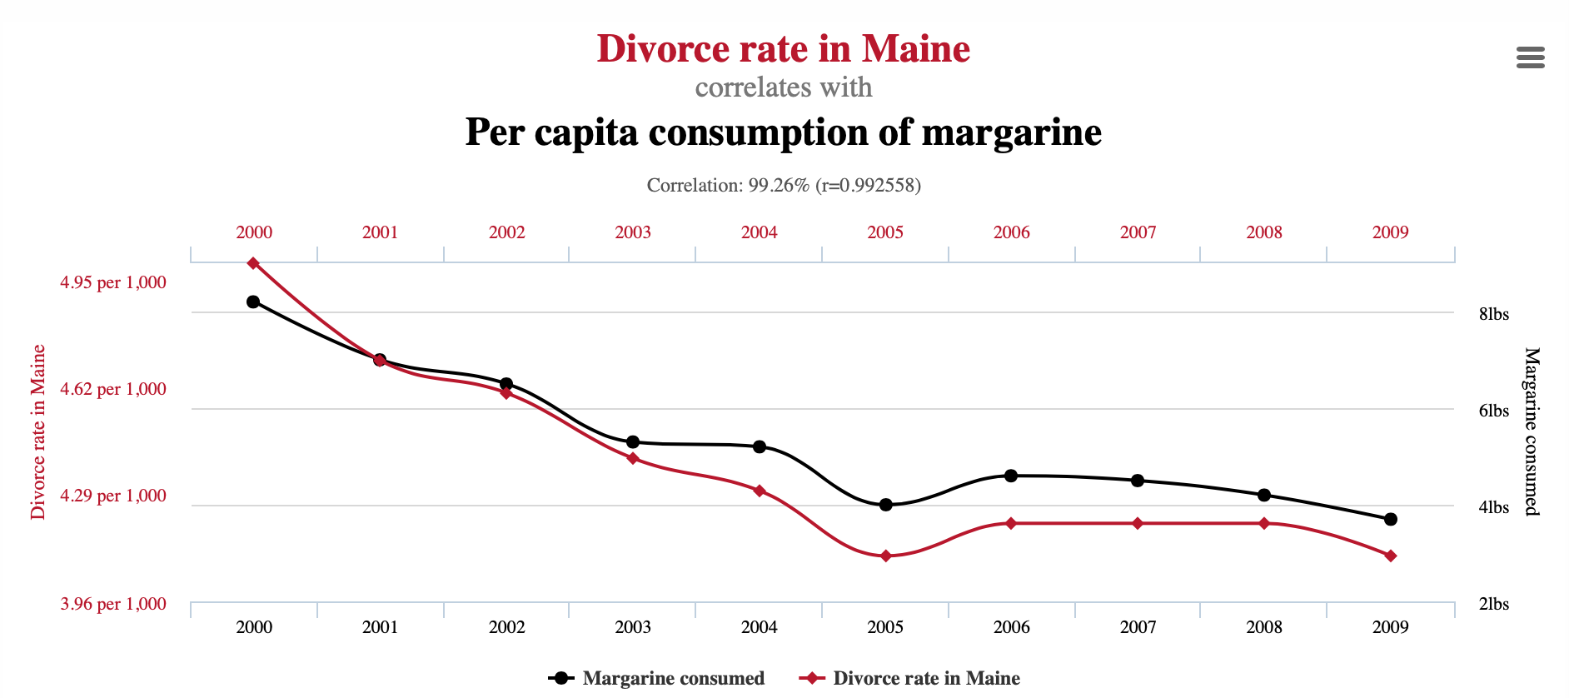
Ложные корреляции
Коэффициент корреляции Пирсона
https://tylervigen.com/spurious-correlations

Slide 10

Скрытые зависимости

Slide 11
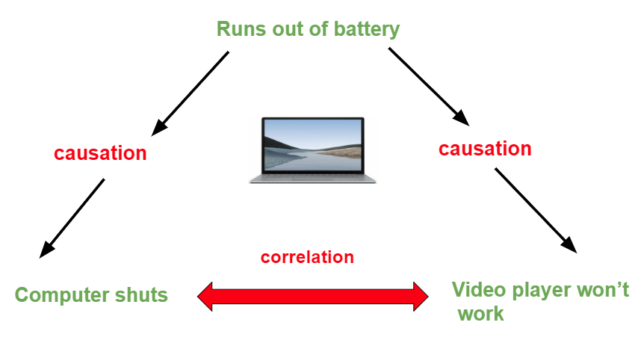
Correlation vs Causation
А какой пример можно привести из мира ML-моделей?

Slide 12
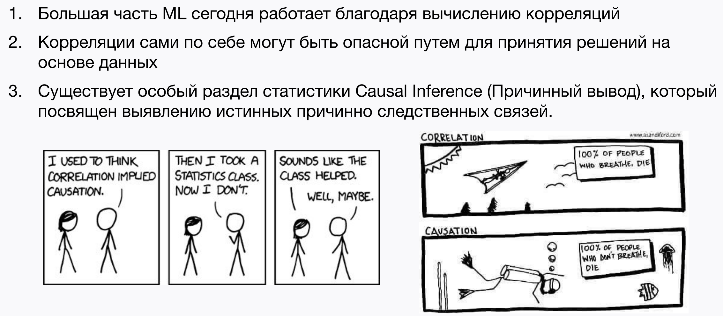
Зачем это в ML?

Slide 13
Интерпретируемый ML

Slide 14
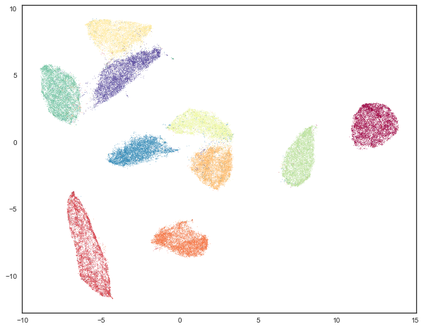
Метод ближайших соседей

Slide 15
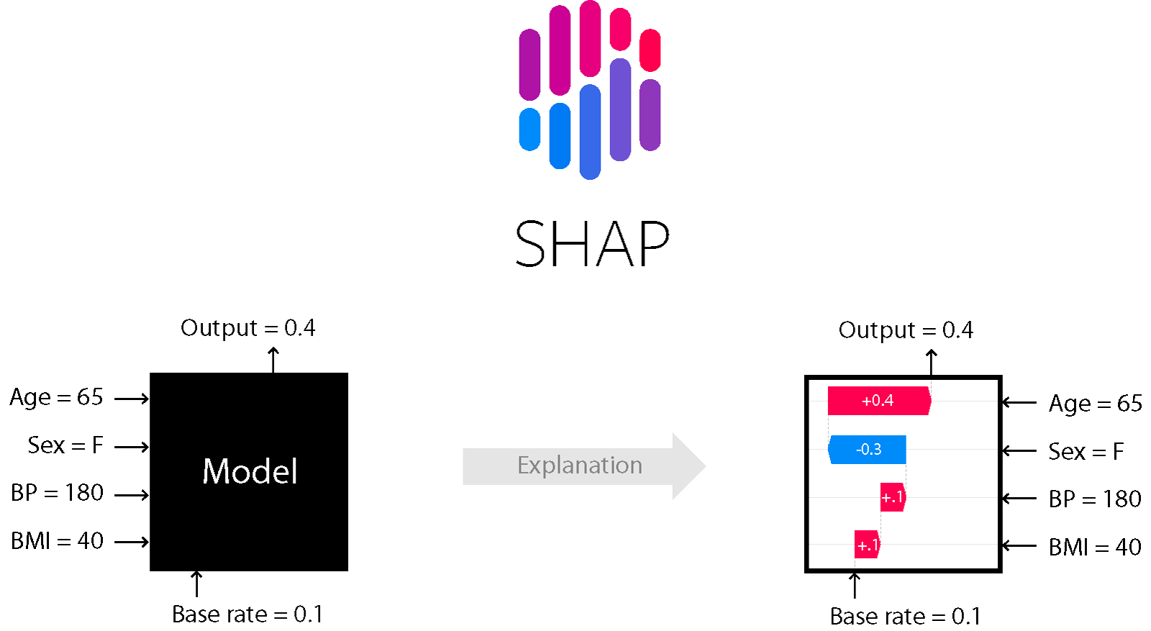
SHAP (Shapley Additive exPlanations)
https://github.com/slundberg/shap
https://habr.com/ru/post/428213/

Slide 16
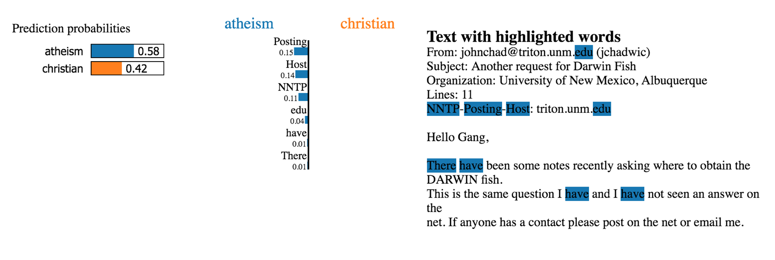
Local Interpretable Model-agnostic Explanations (LIME)
https://github.com/marcotcr/lime

Slide 17
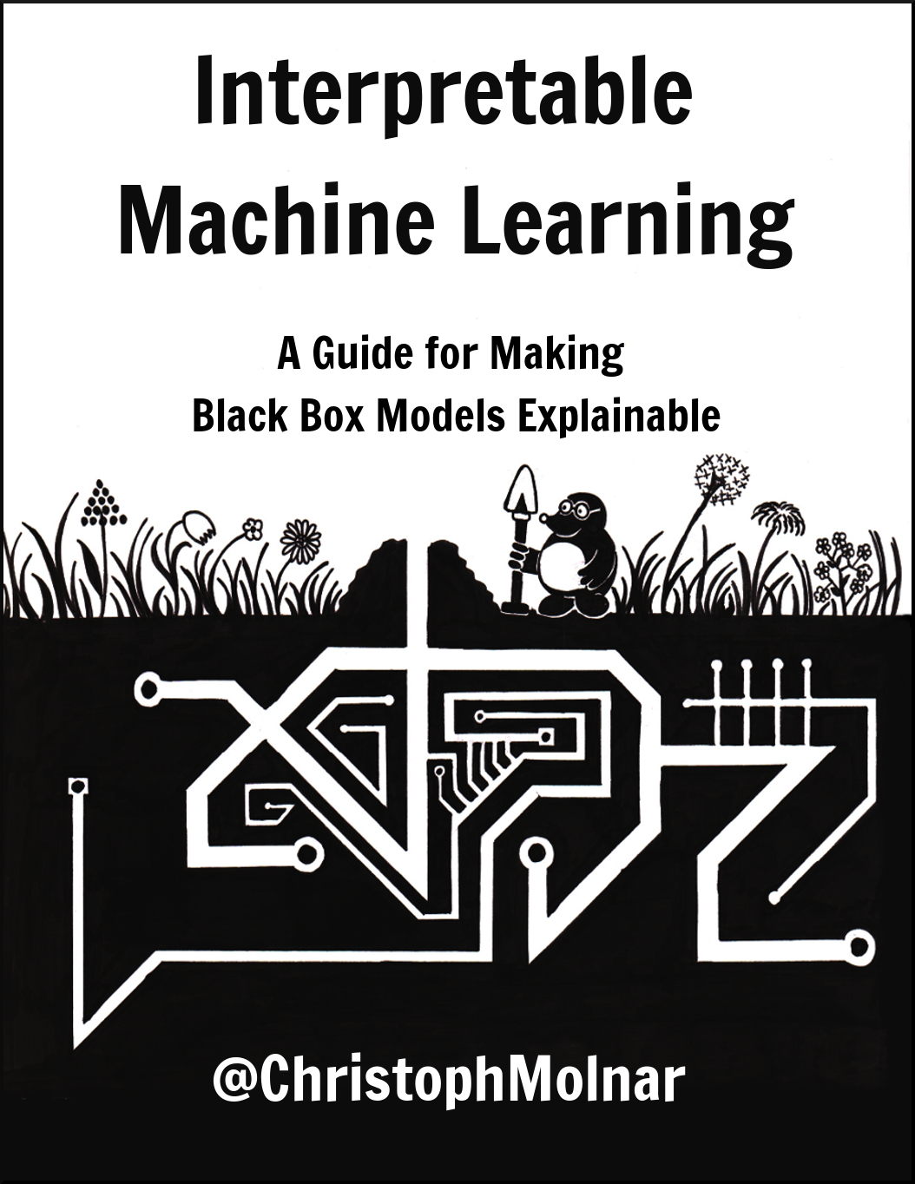
Интерпретируемый ML. Книга
https://christophm.github.io/interpretable-ml-book/

Slide 18
Заключение

Slide 19



Следующий вебинар
A/B тестирование
Ссылка на вебинар будет
в ЛК за 15 минут
Материалы
к занятию в ЛК — можно изучать
Обязательный материал обозначен красной лентой

Slide 20
Заполните, пожалуйста,
опрос о занятии
по ссылке в чате

Slide 21
Приходите на следующие вебинары
Спасибо за внимание!
Павел Филонов
Руководитель курса MLOps
@Павел Филонов в Slack

Slide 22


Вопросы?
Ставим “+”,
если вопросы есть
Ставим “–”,
если вопросов нет

